Slide 1
Våld i nära relationer APT

Slide 2
Varför prata om våld i nära relationer?
Våld i nära relationer får allvarliga konsekvenser för dem som drabbas.
Den som lever med våld, lever ofta under stark press och har svårt att själv ändra sin situation.
Arbetsplatsen kan stödja utsatta att få rätt stöd och hjälp.
Vi behöver bry oss om varandra!
Notes:
Varför tar vi upp våld i nära relationer på APT?
Att utsättas för våld av en närstående kan få stora konsekvenser för den utsattas arbetsförmåga, hälsa och hela livssituation.
Den som lever med våld, lever ofta under stark press och har svårt att själv ändra sin situation. I värsta fall kan våldet vara så allvarligt att det är fråga om liv eller död.
Arbetsplatsen och kollegor kan vara ett tryggt stöd för den som är utsatt för våld i nära relation.
Det handlar om omtanke och omsorg om varandra.

Slide 3
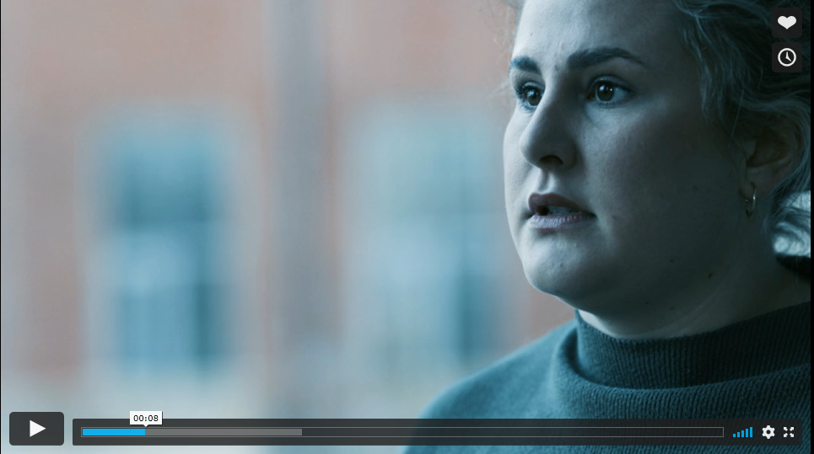
Notes:
Nu ska vi se en kort film.
Du som presenterar:
Tryck på bilden för att visa filmen. (obs! du måste ha PowerPoint i visningsläge för att kunna klicka på bilden)
Om det inte fungerar: kontrollera att du har tillräcklig internetuppkoppling.
Du kan också hitta filmen här: https://www.youtube.com/embed/U6nPUXqtd3w

Slide 4
Vem kan drabbas?
25 % av alla kvinnor har någon gång utsatts för våld av en partner.
Även män och personer i samkönade relationer kan drabbas.
Var tionde barn har upplevt våld i familjen.
Hedersrelaterat våld eller förtryck utövas av flera och innebär en särskilt utsatthet.
Notes:
Våld i nära relationer förekommer i alla samhällsklasser och grupper, och är mycket vanligare än man tror.
25 procent av alla kvinnor har någon gång utsatts för våld av en partner eller före detta partner.
Även män och personer i samkönade relationer kan drabbas.
Var tionde barn har upplevt våld i familjen.
Hedersrelaterat våld kan också utövas i nära relation. Men hedersvåld och förtryck behöver inte bara utövas av en partner. Det kan också också utövas av släkt, nätverk och andra som inte står i en nära relation till offret.
Källor: Varifrån kommer siffrorna?
25 % av alla kvinnor: Brottsförebyggande rådet, Brå, Brott i nära relation
Vart tionde barn: Kommittén mot barnmisshandel
Det saknas nationell statistik när det gäller utsatthet för hedersrelaterat våld

Slide 5
Vad räknas som våld?
Fysiskt våld, tex:
Sparkar
Knytnävsslag
Slag med tillhyggen
Våld som inte syns utanpå:
Fysiska skador som döljs av kläder eller hår
Psykiskt våld, hot, trakasserier
Sexuellt våld
Ekonomiskt våld (tex att partnern tar kontroll över den utsattas ekonomi)
Notes:
När man tänker på våld tänker man ofta på fysiskt våld.
Vid våld i nära relation kan förövaren till exempel slå, sparka, dra i håret, ta stryptag eller slå med tillhyggen.
Men våldet syns sällan utanpå:
Dels är det vanligt att förövaren medvetet slår på ställen som döljs av hår eller kläder.
Dels är mycket vanligt med psykiskt våld – som trakasserier, nedlåtande kommentarer och hot. De som varit utsatta för både fysiskt och psykiskt våld, säger ofta att det psykiska våldet är det som varit värst, det som gjort mest ont.
Det kan också handla om sexuellt våld – som våldtäkt, kränkningar och övergrepp.
En annan form av våld är ekonomiskt. Det kan till exempel handla om att förövaren tvingar den utsatta att ta gemensamma lån i eget namn, att förövaren förfalskar den utsattas namnteckning, eller förövaren tar full kontroll över den utsattas ekonomi så att hen måste be om pengar för att tex köpa mat eller kläder till barnen.

Slide 6
Varför är det svårt att lämna relationen?
Våldet ökar gradvis, från ”små saker” till allt grövre våld.
Den utsatta bryts ner psykiskt, tvivlar på sig själv.
Förövaren växlar mellan ömhet och våld.
Våldet blir ”normalt”, ”mitt fel”.
Hot att våldet blir grövre vid separation.
Grovt
fysiskt våld
sexuellt våld
Hot
Trakasserier Fysiskt våld
Sexuellt våld
Psykiskt våld
Nedlåtande kommentarer
Svartsjuka
Kontrollbehov
Kärlek
Notes:
För många våldsutsatta kan det vara mycket svårt att lämna en våldsam partner. Det finns flera orsaker till det.
Det börjar med förälskelse och kärlek.
Våldet kommer sedan smygande. Det börjar ofta med sådant som den utsatta kanske ser som ”småsaker” – tex att partnern är svartsjuk, eller hela tiden vill veta var den utsatta är eller gör.
Partnerns kontroll över den utsatta ökar sedan gradvis – från psykiskt våld till allt grövre fysiskt våld.
Samtidigt växlar förövaren mellan ömhet och våld, vilket kan vara förvirrande och gör att den utsatta har svårt att ta in vad som händer.
Förövaren förminskar också ofta allvaret, och lägger skulden på den utsatta. Ofta använder förövaren psykiskt våld som gör att en utsattas självkänsla bryts ner, att den utsatta börjar tvivla på sig själv.
Att förövaren är någon den utsatta älskar gör att hen tolkar våldet som mildare än det är. Den våldsutsatta ser sig inte som utsatt, eller som någon som blir slagen av sin partner. Den utsatta accepterar förövarens version av sanningen, och våldet blir liksom ”normalt”.
Den som är utsatt känner ofta skam och skuld för det som sker, och isolerar sig från familj och vänner.
När våldet eskalerat kan det också vara mycket farligt att försöka lämna relationen. Många vågar inte lämna eftersom det innebär en risk för grövre våld. Det är också något man ska ta på allvar. Vi vet från forskning att det är som allra farligast för den utsatta vid separation och skilsmässa.

Slide 7
Våldets konsekvenser
Våld påverkar hälsan: fysiskt, psykiskt, både på kort och lång sikt.
Våld påverkar arbetsförmågan:
11 000 sjukskrivningsärenden per år är relaterade till våld i nära relationer.
För utsatta kvinnor ökar sjukfrånvaron med 20%, inkomsten minskar med 25%.
Notes:
Våld i nära relationer ger allvarliga konsekvenser för den som utsätts
Det påverkar hälsan, både fysiskt och psykiskt, och på kort och lång sikt.
Våldet kan också påverka arbetsförmågan. Varje år handlägger Försäkringskassan 11 000 ärenden som är kopplade till våld. För våldsutsatta kvinnor ökar sjukfrånvaron med 20 procent. Inkomsten minskar med 25 procent.
Källor: Varifrån kommer siffrorna?
11 000 sjukskrivningsärenden kommer från regeringens utredning SOU 2015:15 Slutbetänkande Nationell strategi mot mäns våld mot kvinnor och bygger på statistik från Försäkringskassan, Brottförebyggande rådet, SCB och Socialstyrelsen. Med ”relaterade till våld i nära relationer” avses ärenden som Försäkringskassan handlägger som rör sjukskrivning, rehabilitering eller aktivitetsersättning som är kopplade till misshandel, grov kvinnofridskränkning eller olaga hot mot kvinnor.
Sjukfrånvaro och minskad inkomst kommer från en studie om våld i nära relation i Sverige
The price of violence: Consequences of violent crime in Sweden (IFAU 2017: Ornstein P.)

Slide 8
Fysiska skador
Depression
Stress
Självskade-beteende
Oro
Ångest
Sömn-
svårigheter
Riskbruk
PTSD
Yrsel
Smärta (rygg, nacke m.m.)
Magproblem
Hjärtinfarkt
Notes:
Våld leder inte bara till fysiska skador, utan påverkar även hälsan på en rad andra sätt.
Här är exempel på skador och ohälsa som är vanligt hos personer som utsatts för våld.
Källor:
Nationellt centrum för kvinnofrid 2014: Våld och hälsa – En befolkningsundersökning om kvinnors och mäns våldsutsatthet samt kopplingen till hälsa,
Socialstyrelsen 2014: Att vilja se, vilja veta och vilja fråga. Vägledning för att öka förutsättningarna att upptäcka våldsutsatthet

Slide 9
Våga fråga!
Ett stort problem för våldsutsatta är tystnad från omgivningen – att de flesta inte vågar fråga fastän de kanske misstänker eller vet.
Erfarenhet från kvinnojourer och kommunala stödverksamheter visar att det faktum att någon faktiskt frågade, såg och sa något, ofta var avgörande för att en utsatt till slut kunde ta sig ur sin situation.
Notes:
Det finns många förutfattade meningar om våld i nära relationer, att det är en ”privatsak” som man inte ska prata om eller att det bara drabbar vissa grupper.
Men ett stort problem vid våld i nära relationer är tystnad från omgivningen – att många inte vågar fråga fastän de kanske misstänker eller vet.
Erfarenheter från olika stödverksamheter visar att det faktum att någon faktiskt såg och sa något, kan vara avgörande för att en utsatt till slut kan ta sig ur sin situation.
Erfarenheter från vården visar också att få tar illa upp att få frågan, tvärtom.
Genom att våga fråga kan du visa omtanke och att du bryr dig om dina kollegor.

Slide 10
Diskutera Hur kan vår arbetsplats hjälpa eller öka tryggheten för en medarbetare som är utsatt för våld i nära relation?
Notes:
Du som presenterar:
Be gruppen diskutera frågan.

Slide 11
Vad kan jag som chef göra?
Arbetsgivarens arbetsmiljöansvar:
Förebygga ohälsa och sjukskrivning.
Utreda behov av arbetsanpassning och rehabilitering vid nedsatt arbetsförmåga.
Fråga om utsatthet vid medarbetarsamtal
Hålla enskilt samtal vid misstanke
Vara ett stöd, och se över vilken hjälp arbetsplatsen och andra aktörer kan ge
Du som medarbetare:
Du behöver inte berätta om utsatthet om du inte själv vill.
Notes:
(Du som presenterar: Anpassa den här bilden utifrån det upplägg ni har valt för er arbetsplats.)
Att uppmärksamma våld i nära relationer är viktigt ur ett arbetsmiljöperspektiv, det handlar om omsorg om er som jobbar här.
Därför kommer jag att:
Ställa frågor om våld till alla, vid medarbetarsamtal, i anslutning till andra frågor som rör hälsa och livssituation. Alla medarbetare får frågan, eftersom våld kan påverka psykisk och fysisk hälsa både på kort och lång sikt. Det handlar om att jag kommer ställa frågor om du någon gång känt dig rädd, otrygg eller kränkt hemma, om du är rädd för någon i din omgivning eller om det förekommer våld i din närhet.
Hålla enskilt samtal vid misstanke om våldsutsatthet.
Vara ett stöd, och se över vilken hjälp arbetsplatsen och andra aktörer kan ge.
Arbetsgivarens arbetsmiljöansvar
Arbetsgivaren är skyldig att förebygga ohälsa och sjukskrivning på arbetsplatsen.
Våld i nära relationer kan vara en dold orsak till ohälsa som påverkar arbetsförmågan. Oavsett om en nedsatt arbetsförmåga är orsakad av arbetet eller av privatlivet har arbetsgivaren och jag som chef en skyldighet att utreda en medarbetares behov av arbetsanpassning och rehabilitering.
Om du som medarbetare inte vill berätta så behöver du inte göra det. Jag som chef kommer inte att tvinga eller pressa någon att berätta om sin utsatthet.

Slide 12
Vad kan du göra?
Uppmärksamma om någon kollega far illa: Fråga hur hen mår!
Om du själv är utsatt:
Kontakta polisen om läget är akut och/eller för att anmäla brott.
Kontakta socialtjänsten eller kvinnojouren för stöd och skydd.
Be mig som chef om stöd.
Notes:
Vad du som medarbetare kan göra:
Uppmärksamma om någon kollega far illa: Fråga hur hen mår!
Om du själv är utsatt:
Kontakta polisen om läget är akut och/eller för att anmäla brott.
Kontakta socialtjänsten eller kvinnojouren för stöd och skydd.
Be mig som chef om stöd.

Slide 13
Kvinnofridslinjen
Öppet dygnet runt.
Du kan vara anonym.
020-50 50 50
kvinnofridslinjen.se
Polisen
Anmäl brott.
Akut: 112
Icke akut: 114 14
polisen.se
Socialtjänsten
Stöd vid våld i nära relationer samt anmälan om oro för barn.
Socialjour: ange tel
Namn på enhet: ange tel
Namn på kvinnojour
Stöd och skydd för våldsutsatta.
Ange telefon
Ange webbplats
Brottsofferjour
Stöd till brottsutsatta, tex våld i nära relation.
Ange telefon
Ange webbplats
1177 Vårdguiden
Rådgivning och stöd vid skador, fysisk och psykisk ohälsa.
Ring 1177
1177.se
Notes:
Det finns många aktörer som kan ge stöd och skydd till våldsutsatta. Här är några exempel.
Du som presenterar:
Fyll i och/eller lägg till lokala aktörer och verksamheter som är aktuella.
Ge medarbetarna möjlighet att ta del av kontaktuppgifterna i efterhand: Tex att du mejlar ut dem, berättar att man kan få dem av dig, eller att du sätter upp dem någonstans.

